Slide 1



Slide 2
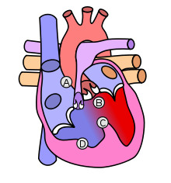
Тетрада Фалло (Q 21.3 МКБ 10 )
Сочетанная врожденная аномалия сердца, характеризующаяся:
1) стенозом легочной артерии и стенозом выводного тракта правого желудочка;
2) дефектом межжелудочковой перегородки;
3) декстропозицией аорты;
4) гипертрофией миокарда правого желудочка.
Шарыкин А.С. Врожденные пороки сердца,, 2009г., 384с.
Рисунок: https://ru.wikipedia.org/wiki/Кардиология

Slide 3
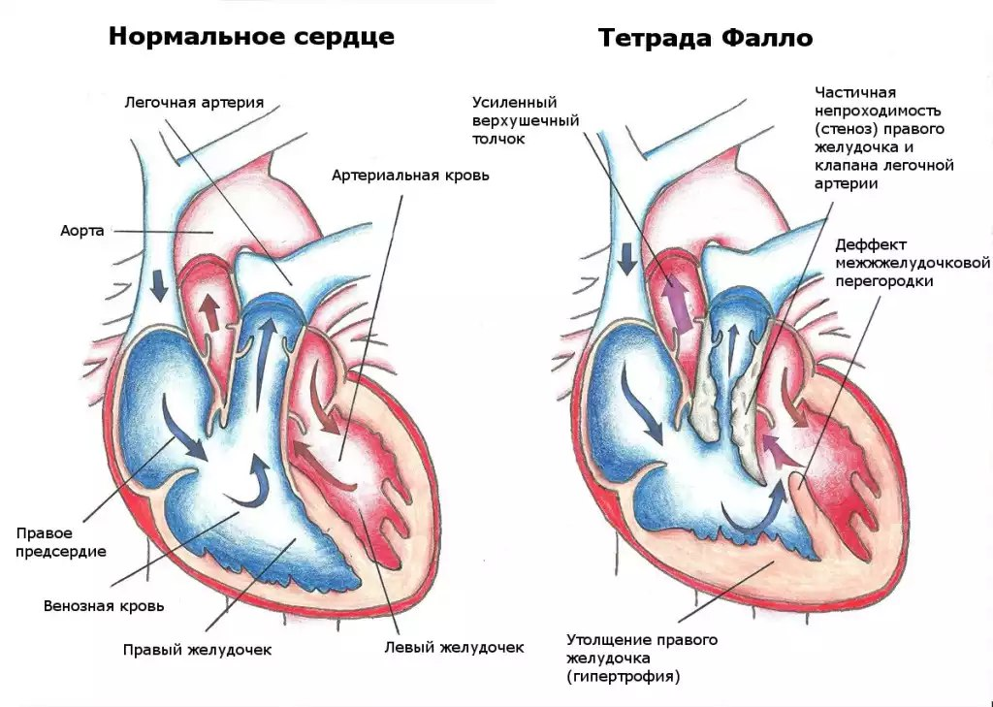
Тетрада Фалло является одним из десяти наиболее распространенных ВПС, вызывающих значительные проблемы с кровообращением и приводящих к тяжелым клиническим проявлениям.
У детей старше года это самый частый цианотический порок.
Частота патологии составляет 0.21-0.26/1000 новорожденных, 6-7% среди всех ВПС и 4% среди критических ВПС.

Slide 4
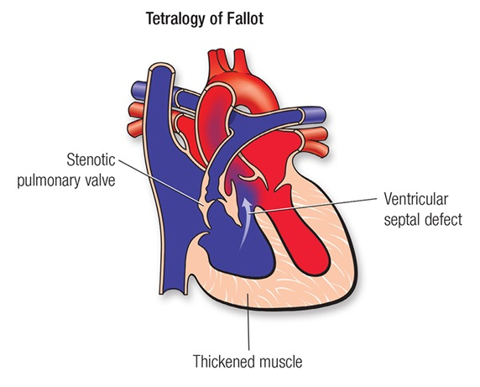
Эпидемиология
У детей с ВПС тетрада Фалло выявляется при рождении в среднем в 6,5% наблюдений,
а по достижении 2-х лет - в 15-20%.
В кардиологии тетрада Фалло встречается в 7-10 % случаев среди всех ВПС и составляет половину всех пороков цианотического типа.
.
Рисунок: https://bosti.kg/stati_patsientam/42-tetrada-fallo

Slide 5
Тетрада Фалло формируется вследствие нарушения процесса кардиогенеза
на 3-8 неделе эмбрионального развития
(это является основной причиной!!!).
Основная причина ВПС тетрады Фалло заключается в
нарушении процессов эмбриогенеза в области артериального ствола.
https://cyberleninka.ru/article/n/sovremennye-metody-vyyavleniya-defekta-mezhzheludochkovoy-peregorodki-serdtsa-cheloveka-u-detey-i-novorozhdennyh

Slide 6
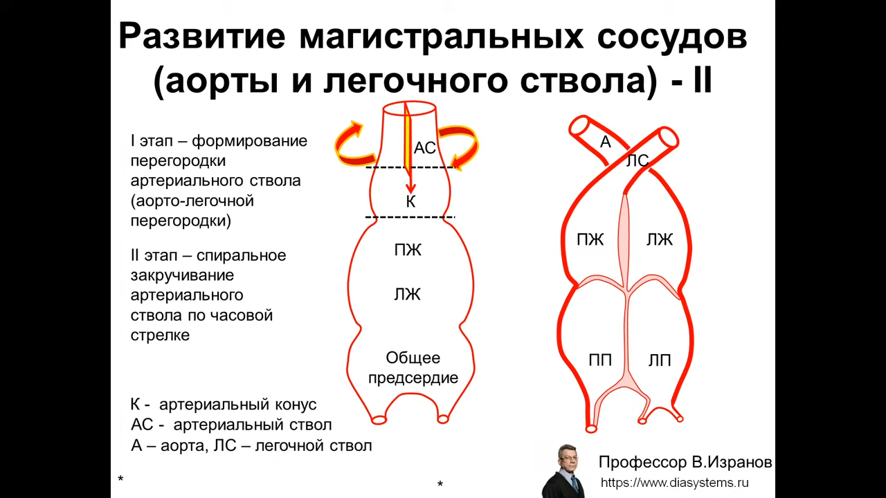
Где происходит поломка в эмбриогенезе при тетраде Фалло ?
В процессе развития конус и артериальные ствол разделяются на два канала: легочной и аортальный.
Разделение происходит за счет роста в просвет конуса и артериального ствола парных соединительнотканных складок, которые встречаются и образуют полную перегородку
Эти соединительнотканные складки участвуют в окончательном закрытии
МЖП, срастаясь с мышечной частью МЖП и с эндокардиальными подушками, образующими перегородку атриовентрикулярного канала
.
Рисунки с видеоурока профессора В.Изранова:
https://www.youtube.com/watch?v=1uqXN2MUPv4

Slide 7
Где происходит поломка в эмбриогенезе при тетраде Фалло ?
Если складки артериального ствола встречаются не в центре, а смещаются вперед и влево, то формируется узкий легочной ствол и широкая аорта
Благодаря своей ширине аорта смещается вправо таким образом, что вход в нее оказывается расположенным над мышечной частью межжелудочковой перегородки
Пространство между складками артериального ствола и мышечной частью МЖП остается незаполненной, вследствие чего и формируется дефект МЖП
.
Гипертрофия миокарда правого желудочка формируется, как следствие
затрудненного оттока крови из желудочка
Рисунки с видеоурока профессора В.Изранова:
https://www.youtube.com/watch?v=1uqXN2MUPv4

Slide 8
Классификация
Клинико-анатомические формы
(в связи с особенностями гемодинамики):
1.бледная форма;
2.классическая форма;
3.с атрезией ЛА (крайняя форма);
4.с агенезией легочного клапана
Шарыкин А.С. Врожденные пороки сердца, 2009, 384с.

Slide 9
Особенности гемодинамики
При тетраде Фалло
В норме:
Венозная кровь поступает из полой вены в ПП
Во время систолы кровь поступает из обоих желудочков
в ПЖ
в аорту и в меньшем количестве
из ПЖ в легочный ствол, который направляется к легким
в легочную артерию
артериальная кровь поступает из легочных вен в ЛП
обогащенная кислородом кровь и бедная кислородом кровь смешиваются
в ЛЖ и затем в аорту.
смешанная кровь в БКК.

Slide 10
Гемодинамика при наличии большого ДМЖП
- пиковое систолическое давление в обоих желудочках одинаковое;
- направление и величина сброса на уровне дефекта зависят от степени выраженности СЛА;
- поскольку давление в ПЖ возрастает медленнее, чем в ЛЖ, в ранней систоле происходит небольшое шунтирование слева-направо …
!!! Даже у больных с тяжелым стенозом легочной артерии.
Шарыкин А.С. Врожденные пороки сердца, 2009, 384с.

Slide 11
Гемодинамика также зависит от выраженности стеноза легочной артерии
При умеренно выраженном СЛА:
При более выраженном СЛА:
легочное и системное сопротивление почти равны, поэтому сброс крови двунаправленный;
исключительно лево-правый сброс крови на уровне желудочков и объем легочного кровотока выше системного;
В случае выраженной обструкции выводного тракта ПЖ:
направление сброса крови — справа налево, с обедненным легочным кровотоком. При этом легочный венозный возврат также уменьшен и большая часть крови попадает в аорту из ПЖ, что обусловливает низкий уровень оксигенации.

Slide 12
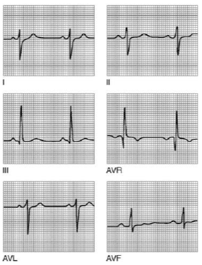
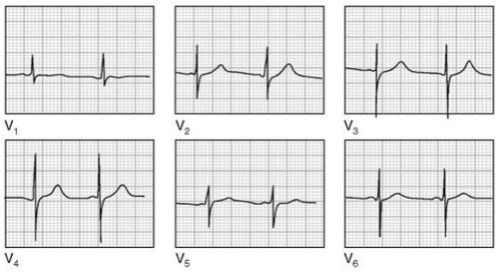
Характерным ЭКГ-признаком тетрады Фалло является отклонение ЭОС вправо вследствие ГПЖ
ЭКГ-картина при гипертрофии миокарда ПЖ
Смещение ЭОС вправо (угол альфа более +100гр.)
Положит. Индекс Соколова-Лайона:высокие з.R в ІІІ, aVF, V1-V2; з.R в V1 ≥17 мм или з.R в V1 + з.S в в V5-6 ≥10,5 мм;
увеличение амплитуды з.S в І, aVL, V5–V6.
Рисунок: «Электрокардиограмма: анализ и интерпретация» А.В. Струтынский, 2023 г.

Slide 13
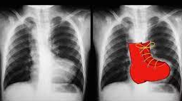
Рентген-картина при тетраде Фалло
Поперечник тени сердца остается нормальным или несколько расширен влево за счет увеличения ПЖ
Верхушка сердца приподнята и закруглена.
Талия сердца подчеркнута за счет западения дуги легочной артерии.
Форма сердца напоминает «деревянный башмачок».
Во 2-й косой проекции отчетливо видно увеличение ПЖ, который оттесняет кзади и приподнимает небольшой ЛЖ («шапочка»).
Декстропозиция аорты лучше видна в боковой проекции.
Уменьшения корней легких, повышение прозрачности легочных полей..
Рисунок: https://vk.com/wall-152768410_1173

Slide 14
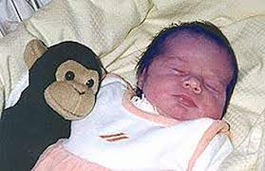
Для всех форм тетрады Фалло характерен цианоз, выраженность цианоза зависит от формы
1. Ранняя цианотичная форма (появление цианоза с первых месяцев или первого года жизни);
2. Классическая (появление цианоза на втором-третьем году жизни);
3. Тяжелая (протекает с одышечно-цианотическими приступами);
4. Поздняя цианотичная (появление цианоза к 6-10 годам);
5. Цианотичная (бледная) форма.

Slide 15
Клиника тяжелой формы тетрады Фалло:
1. Цианоз губ и кожных покровов появляется с 3-4 месяцев и становится стабильно выраженным к 1 году, усиливается при кормлении, плаче, натуживании, эмоциональном напряжении, физической нагрузке;
2. Одышка (после любой физической активности);
3. Слабость;
4. Тахикардия;
5. Головокружение.

Slide 16
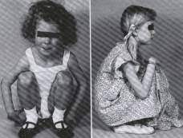
Характерное положение детей старшего возраста с тетрадой Фалло после нагрузки - сидя на корточках:
Сдавление бедренных артерий
сосудистое сопротивление
системного АД )
давления в аорте
давления в ЛЖ
изменение направления шунта: лево-правый сброс
Рисунок: https://www.slideshare.net/slideshow/tetralogy-of-fallot-dr-akif-baig/254030814

Slide 17
Почему так происходит?
Резкий спазм инфундибулярного отдела ПЖ
поступление всего объема венозной крови через ДМЖП в аорту
усиление гипоксии ЦНС
одышечно-цианотические приступы.

Slide 18
Механизм возникновения одышечно-цианотических приступов:
увеличение потребности в кислороде в сочетании с уменьшением РаО2 и рН, и увеличением РаСО2
гипервентиляция
увеличение венозного возврата
увеличение право-левого шунтирования
дальнейшее уменьшение РаО2 и рН

Slide 19
Механизм возникновения одышечно-цианотических приступов:
в результате продолжающейся гипоксии
уменьшается сопротивление артериальной системы БКК
увеличивается сброс крови справа налево
приступы начинаются или усиливаются за счет спазма выводного тракта ПЖ
!!! что подтверждается фактом эффективности лечения пропранололом

Slide 20
Другие клинические проявления вследствие постоянной артериальной гипоксемии, приводящей к трофическим нарушениям тканей и органов
Дети:
отставание в физическом (гипотрофия II-III ст.) и моторном развитии
частые повторные ОРВИ, хронический тонзиллит, гайморит, рецидивирующие пневмонии
Взрослые :
возможно присоединение туберкулеза легких

Slide 21
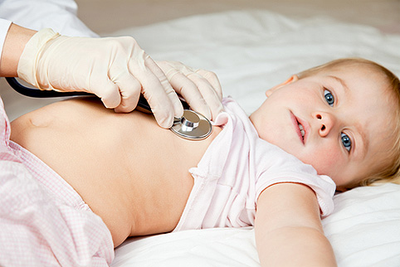
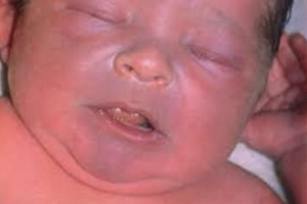
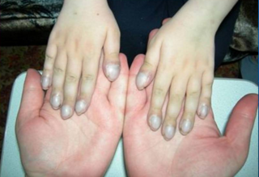
Объективно:
Осмотр:
бледность или синюшность кожных покровов (артериальная гипоксемия)
утолщение фаланг пальцев («барабанные палочки» и «часовые стекла») (артериальная гипоксемия)
вынужденная поза (для изменения направления сброса слева-направо)
адинамия;
деформация грудной клетки (сердечный горб - гипертрофия ПЖ)
Аускультация:
грубый систолический шум во II-III межреберье слева от грудины
ослабление II тона над легочной артерией
Рисунок: https://disfigurementsmylene.blogspot.com/2013/04/barabannie-palochki.html

Slide 22
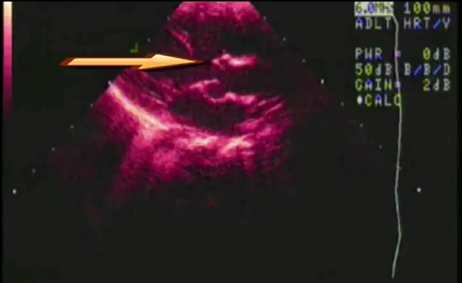
ЭХОКАРДИОСКОПИЯ при Тетраде Фалло
Парастернальная позиция, длинная ось ЛЖ
Дефект МЖП
Аорта, как бы «надвисает» над МЖП, несколько смещена в сторону полости ПЖ (декстрапозиция аорты)
Рисунок: https://www.youtube.com/watch?v=ORjMTuP4P5E

Slide 23
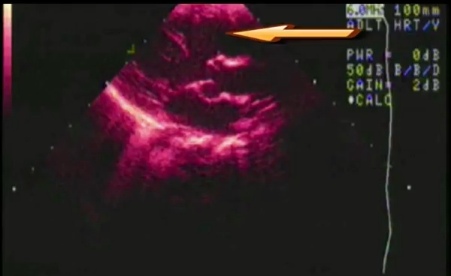
Парастернальная позиция, длинная ось ЛЖ
Нормальные размеры полости ЛЖ
Нормальные размеры полости ПЖ
Рисунок: https://www.youtube.com/watch?v=ORjMTuP4P5E

Slide 24
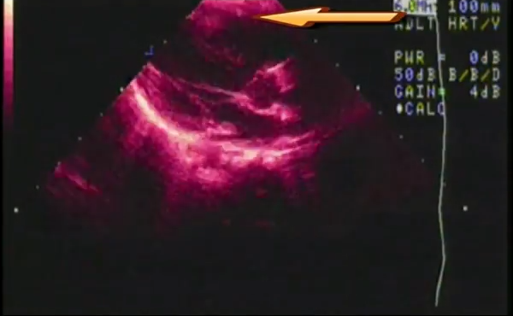
Парастернальная позиция, длинная ось ЛЖ
Гипертрофия передней стенки ПЖ
Рисунок: https://www.youtube.com/watch?v=ORjMTuP4P5E

Slide 25
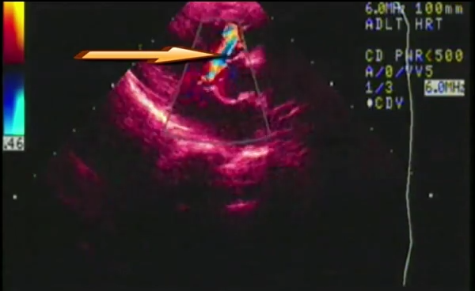
Парастернальная позиция, длинная ось ЛЖ
Движение крови через дефект МЖП
Рисунок: https://www.youtube.com/watch?v=ORjMTuP4P5E

Slide 26
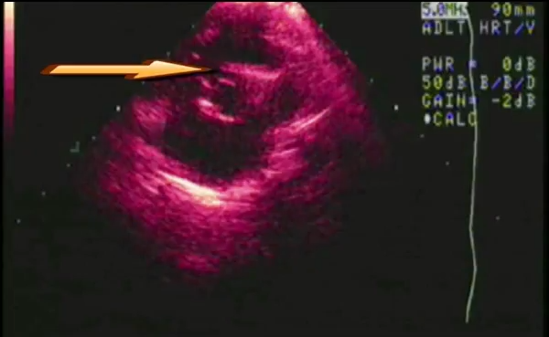
Парастернальная позиция по короткой оси, на уровне аортального клапана
Дефект МЖП
Рисунок: https://www.youtube.com/watch?v=ORjMTuP4P5E

Slide 27
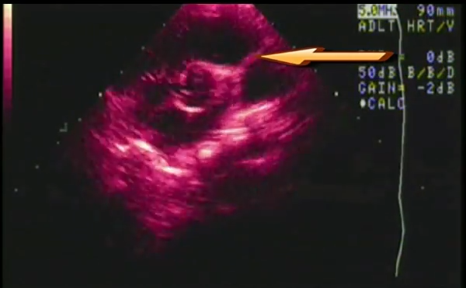
Парастернальная позиция по короткой оси, на уровне аортального клапана
Стеноз клапана ЛА (вероятно мембрана с отверстием в центре)
Рисунок: https://www.youtube.com/watch?v=ORjMTuP4P5E

Slide 28
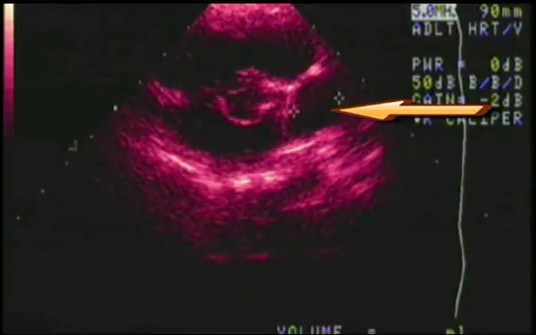
Парастернальная позиция по короткой оси, на уровне аортального клапана
Постстенотическое расширение ЛА
Рисунок: https://www.youtube.com/watch?v=ORjMTuP4P5E

Slide 29
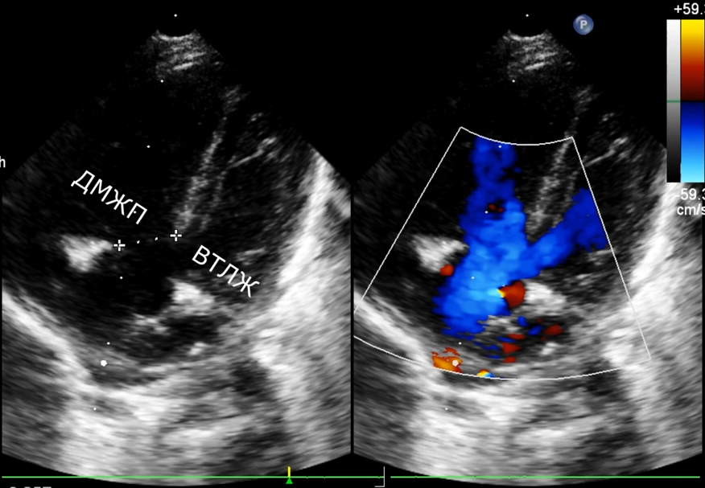
Апикальный доступ, четырехкамерная позиция
Дефект МЖП
Рисунок: https://www.youtube.com/watch?v=ORjMTuP4P5E

Slide 30
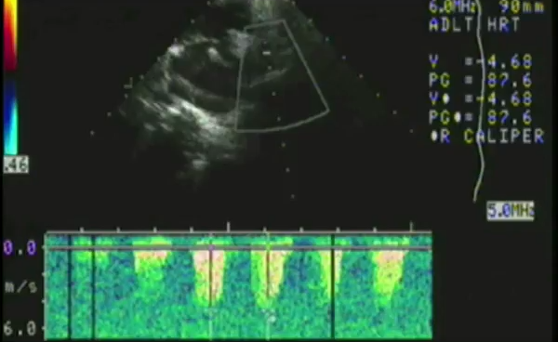
Волновая допплерография
Высокий градиент в стволе ЛА до 90 мм.рт.ст. (стеноз ЛА)
Рисунок: https://www.youtube.com/watch?v=ORjMTuP4P5E

Slide 31
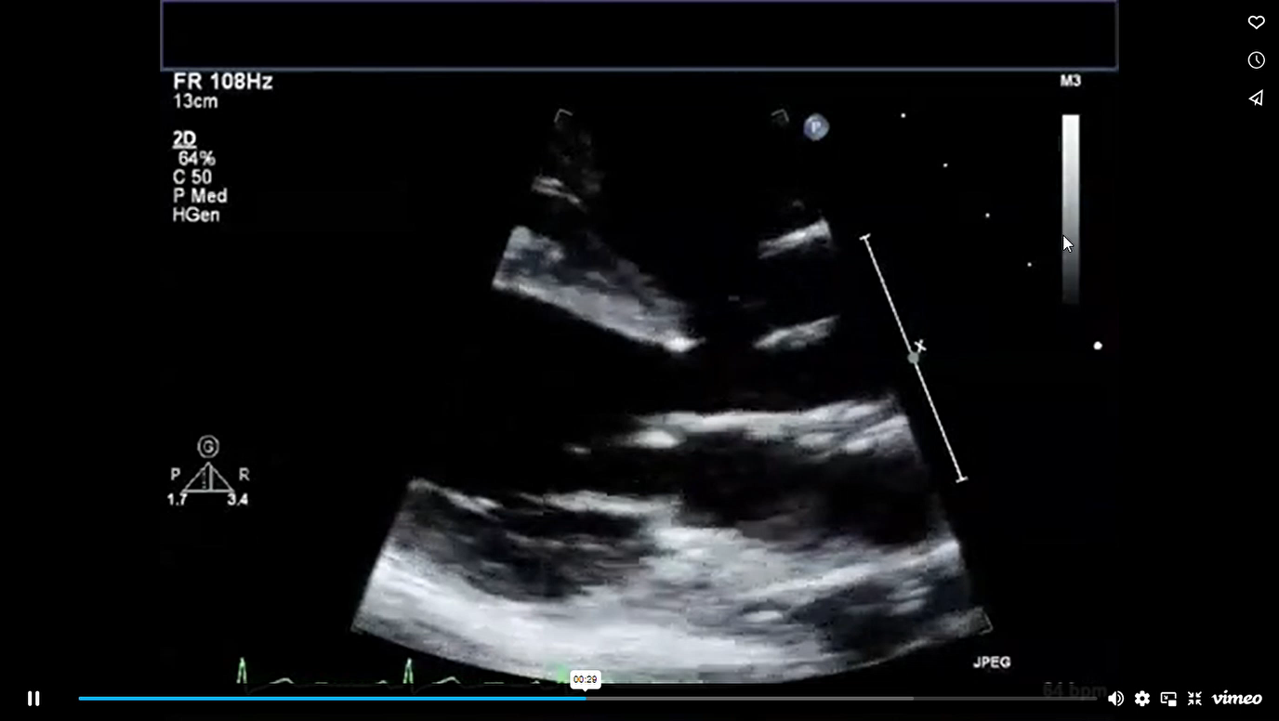

Тетрада Фалло. Виден большой дефект приносящей части МЖП и сидящая на ней верхом аорта.
Парастернальная длинная ось ЛЖ.
ПЖ
Ао
ЛЖ
ЛП
Видео: «Эхокардиография по Харви Фейгенбауму» Уильям Ф. Армстронг, Томас Райан, 2023 г.

Slide 32
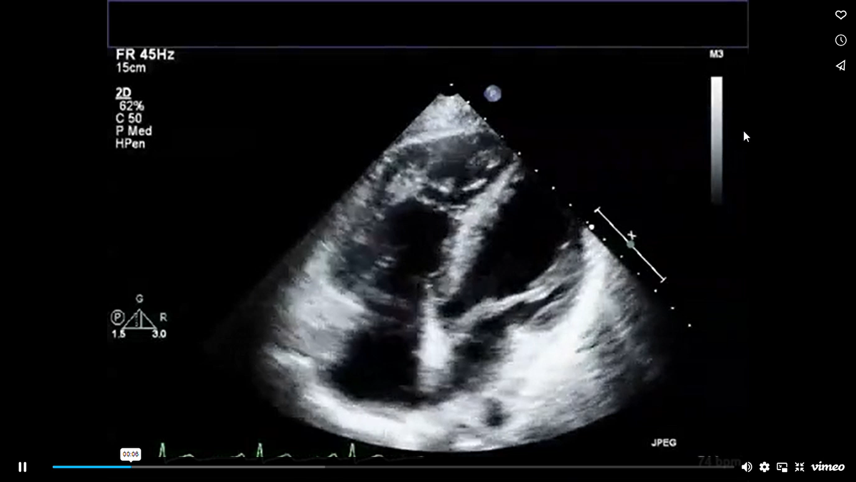
Тетрада Фалло. Виден ДМЖП, прилежащий к АВ-клапанам и гипертрофированный ПЖ.
Апикальная четырехкамерная позиция.
ПЖ
ЛЖ
ЛП
ПП
Видео: «Эхокардиография по Харви Фейгенбауму» Уильям Ф. Армстронг, Томас Райан, 2023 г.

Slide 33
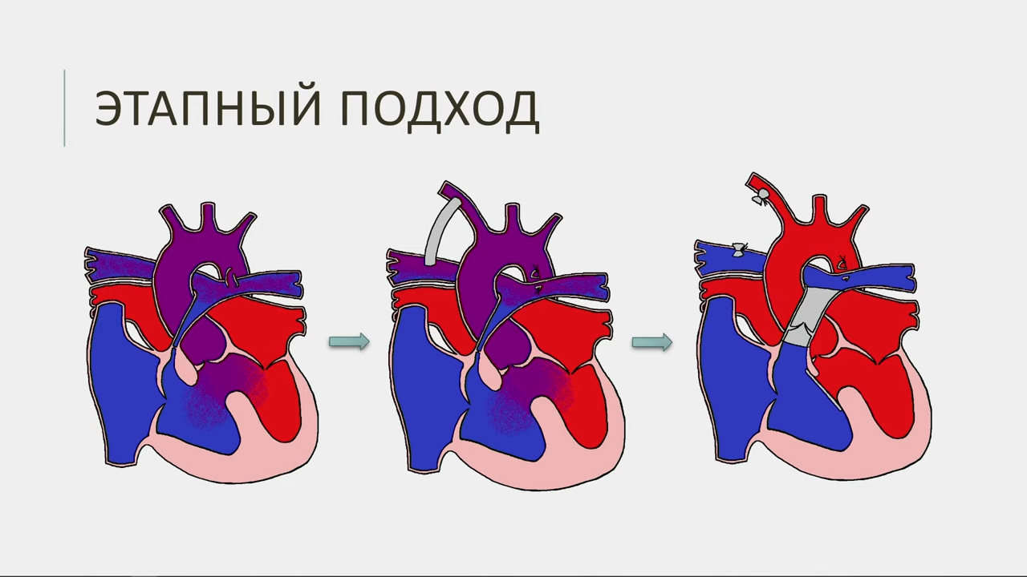
Хирургическое лечение
1 этап: наложение системно-легочного шунта (по Блэлок-Тауссигу) создает дополнительный кровоток, что позволяет расти легочным сосудам под большИм объемом крови.
2 этап (через какое-то время, повторная госпитализация). Радикальная коррекция проводится, если легочные сосуды развиты достаточно: дефект МЖП закрывается специальной заплатой, аорту мобилизуют в стандартную позицию, происходит смещение аорты в сторону ЛЖ и в аорту больше не поступает смешанная кровь, а поступает только артериальная кровь.
Если клапан ЛА не состоятельный, маленьких размеров, диаметр ствола ЛА небольшой, то выполняется протезирование ствола ЛА специальными клапан-содержащими кондуитами (трубка, на уровне которой есть клапан). Таким образом создается свободный путь отток в ЛА.
Рисунок: https://www.jtcvs.org/article/S0022-5223(10)00682-3/pdf

Slide 34
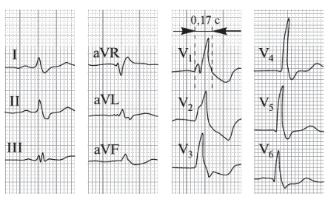
После коррекции порока практически у всех пациентов выявляется полная блокада правой ножки пучка Гиса.
Этот ЭКГ-признак возникает вследствие травмы проводящих путей на трех уровнях:
- в проксимальной части узла, которая располагается вдоль края ДМЖП,
- в области промежуточного пучка и
- в периферической его части, расположенной в париетальной стенке ПЖ
-/+
1. Наличие в правых грудных отведениях V1, V2 (реже в отведениях от конечностей III и aVF) комплексов QRS типа rSR' или rsR', имеющих М-образный вид, причем R' > r.
2. Наличие в левых грудных отведениях (V5,V6) и в отведениях I, aVL уширенного, нередко зазубренного зубца S.
3. Увеличение длительности комплекса QRS более 0,12 с.
4. Депрессия сегмента ST и отрицательный или двухфазный (–/+) асимметричный зубец Т в отведении V1.
Рисунок: «Электрокардиограмма: анализ и интерпретация» А.В. Струтынский, 2023 г.

Slide 35
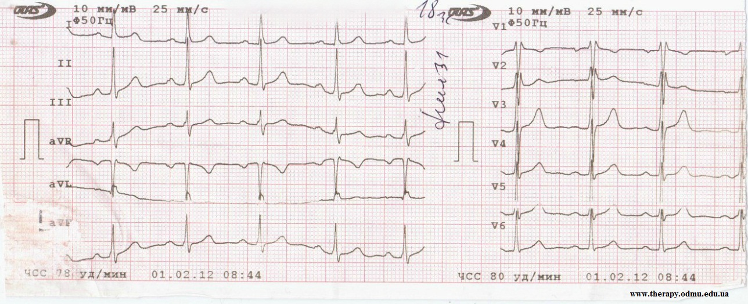
ЭКГ-критерии неполной блокады ПНПГ:
Расширение QRS до 120 мсек.
Форма комплекса QRS в V1-V2 приобретает форму RsR' ("заячьи уши"), при этом левое "ухо" - ниже правого.
Расширение и углубление волны S в "левых" отведениях I, aVL, V5-V6.
Также может наблюдаться неполная блокада правой ножки пучка Гиса
Рисунок: «Электрокардиограмма: анализ и интерпретация» А.В. Струтынский, 2023 г.

Slide 36
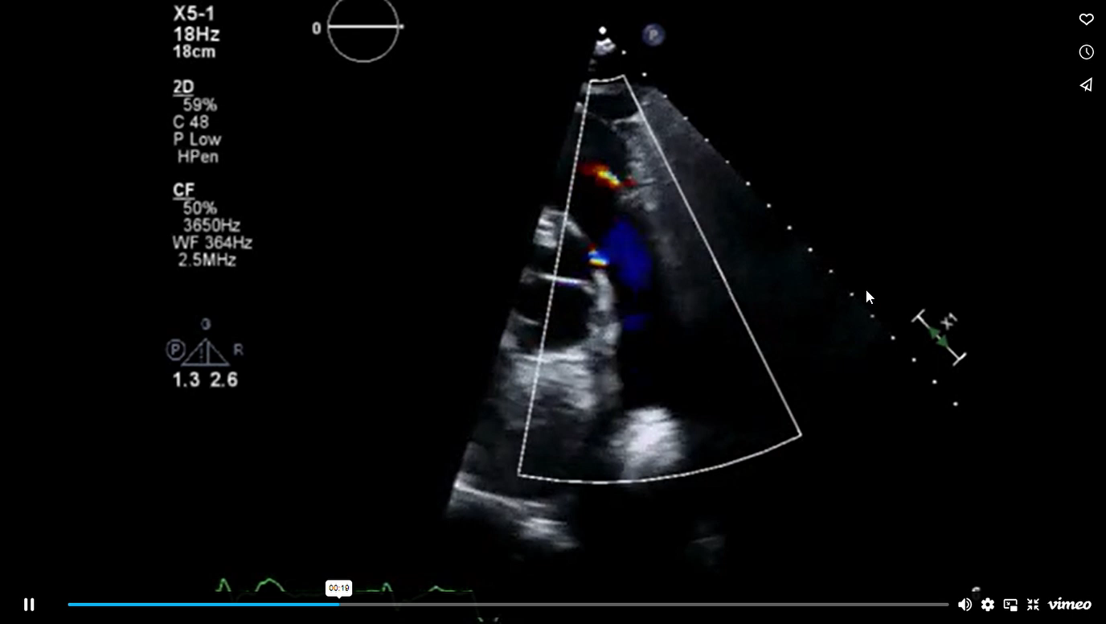
После хирургич. коррекции ТФ обструкции выносящего тракта ПЖ нет, видна лишь легкая регургитация клапана ЛА (обозначено стрелкой).
Парастернальная короткая ось, на уровне аортального клапана.
ПЖ
ЛС
Ао
ЛП
Видео: «Эхокардиография по Харви Фейгенбауму» Уильям Ф. Армстронг, Томас Райан, 2023 г.

Slide 37
Прогноз
Во внутриутробном периоде тетрада Фалло не оказывает влияния на развитие плода.
В постнатальном периоде основным прогностически неблагоприятным фактором является артериальная гипоксемия, воздействующая как на общее состояние пациента, так и на миокард.
В соответствии с этим течение бледной формы относительно благоприятное, а классическая форма протекает более тяжело.
Уже к 3-6 годам можно выявить жировую дистрофию миокарда.
Всего на 1-ой недели жизни погибают около 6% больных, к 6 мес.- 14%, к концу года – до 25%, к 40 годам – 95%.
Шарыкин А.С. Врожденные пороки сердца,, 2009г., 384с.

Slide 38
Использованная литература:
1. «Врожденные пороки сердца» А.С. Шарыкин 2009 г.
«Детская кардиология» П.В. Шумилова, Н.П. Котлуковой 2008 г.
«Перинатальная кардиология» А.С. Шарыкин, 2007 г.
«Электрокардиограмма: анализ и интерпретация» А.В. Струтынский, 2023 г.
«Эхокардиография по Харви Фейгенбауму» Уильям Ф. Армстронг, Томас Райан, 2023 г.
«Клиническая анатомия сердца» И.И. Каган 2018г.
«ВПС у новорожденных и детей первого года жизни» Л.М.Миролюбов, 2008г.
Staged repair of tetralogy of Fallot with pulmonary atresia and major aortopulmonary collateral arteries. Duncan BW, Meter, Prieto LR, Rosenthal GL, MediaCl, Qureshi A, Tucker OP, Rhodes JF, Latson LA. JThorac Cardiovasc Surg. 2003
https://cyberleninka.ru/article/n/sovremennye-metody-vyyavleniya-defekta-mezhzheludochkovoy-peregorodki-serdtsa-cheloveka-u-detey-i-novorozhdennyh
ttps://diseases.medelement.com/disease/дефект-межжелудочковой перегородки-2018/16037
https://diseases.medelement.com/disease/дефект-межжелудочковой-перегородки-2018/16037
https://diseases.medelement.com/disease/дефект-межжелудочковой-перегородки-2018/16037

Slide 39


